Slide 1






PROGRAMA ESTÁGIO
GESTÃO DE ATIVOS
ADIMAR SARKIS DA CRUZ

Slide 2

O PROJETO
Interface web para gestão de ativos:
Horimetros;
Hidrico;
Disponibilidade dos bombeamentos;
Gestão de parada;
Controle de IP;

Slide 3
CONTEXTO
Dificuldade na obtenção de dados;
Dados que podem ser facilmente alterados;
ALINHAMENTO ESTRATÉGICO
Alinhado com meu supervisor e com a equipe de engenharia para utilizar Node-Red para coletar os dados direto do equipamento

Slide 4

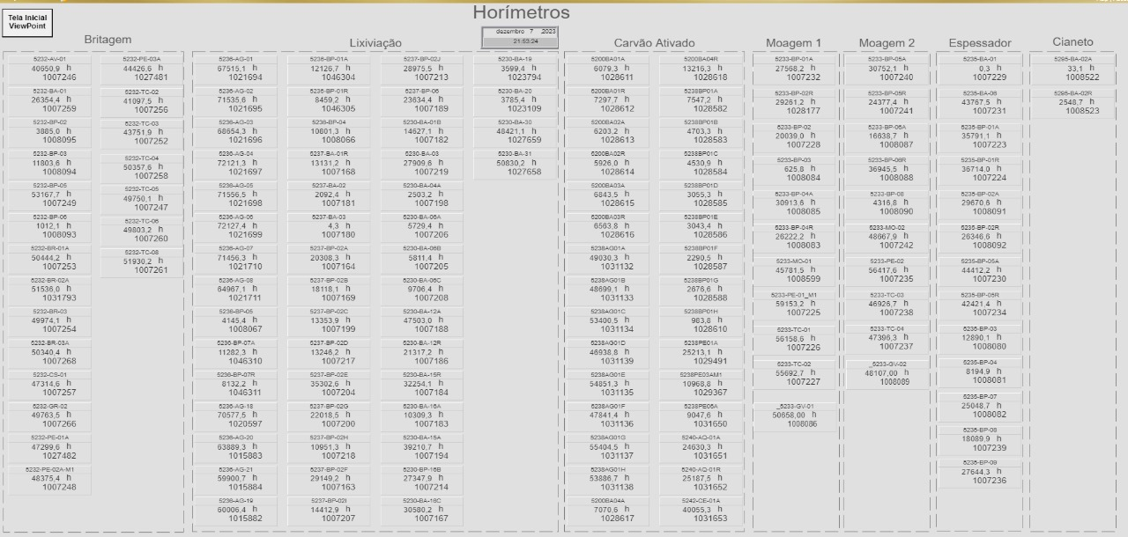
ANÁLISES
Horimetros

Slide 5
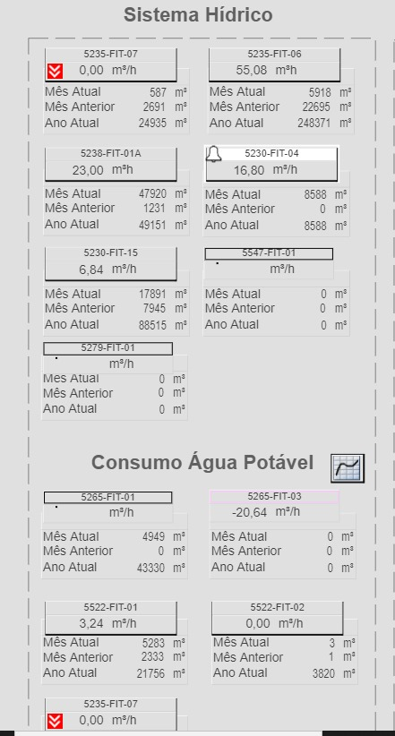
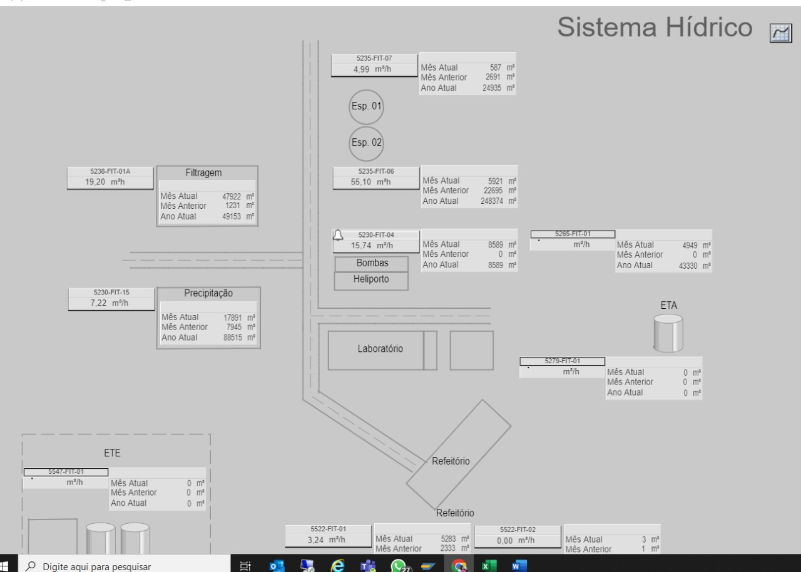
ANÁLISES
Hidrico

Slide 6
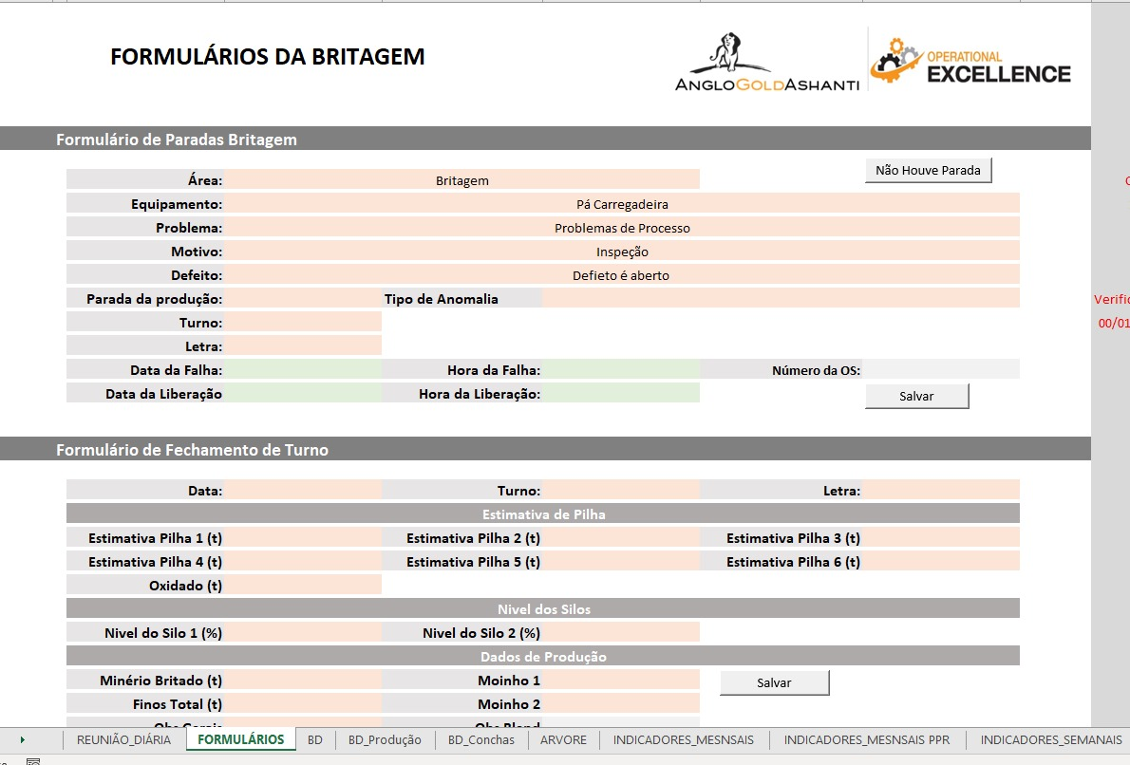
ANÁLISES
Gestão de parada

Slide 7
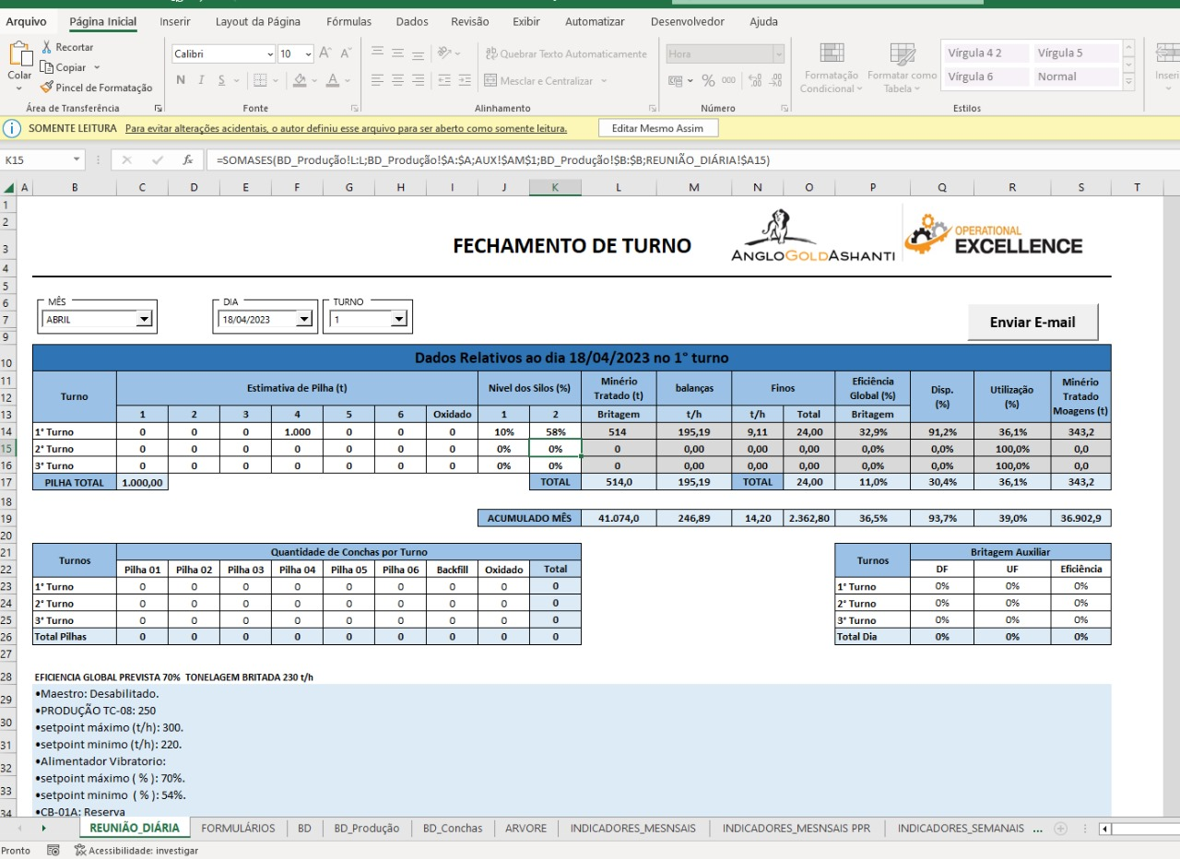
ANÁLISES
Gestão de parada

Slide 8
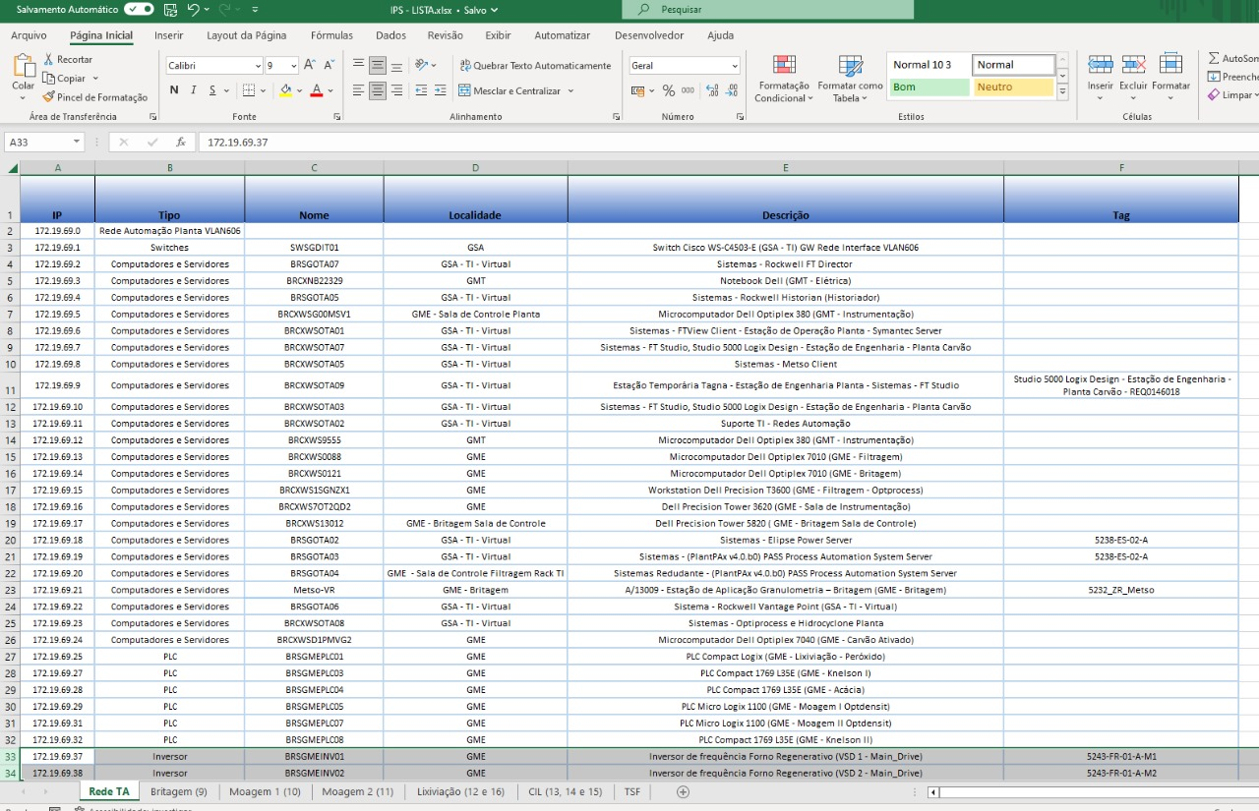
ANÁLISES
Controle de IP

Slide 9
PLANO DE AÇÃO
1
Saber as principais áreas que podem se interessar
2
Trazer as TAGs necessarias para a área de desenvolvimento
3
Desenvolver o dashboard para aplicação e receber feedbacks

Slide 10
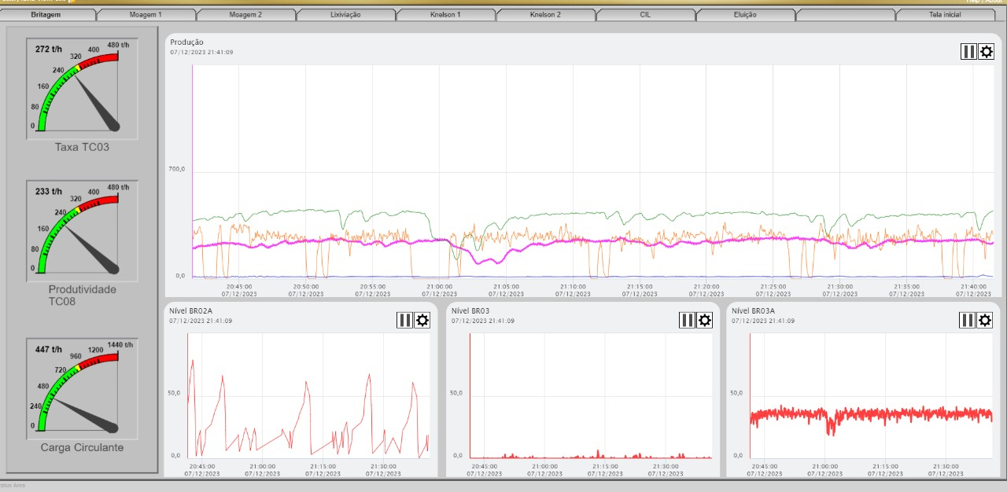
RESULTADOS
Indicadores de controle de produtividade
LIÇÕES APRENDIDAS

Slide 11
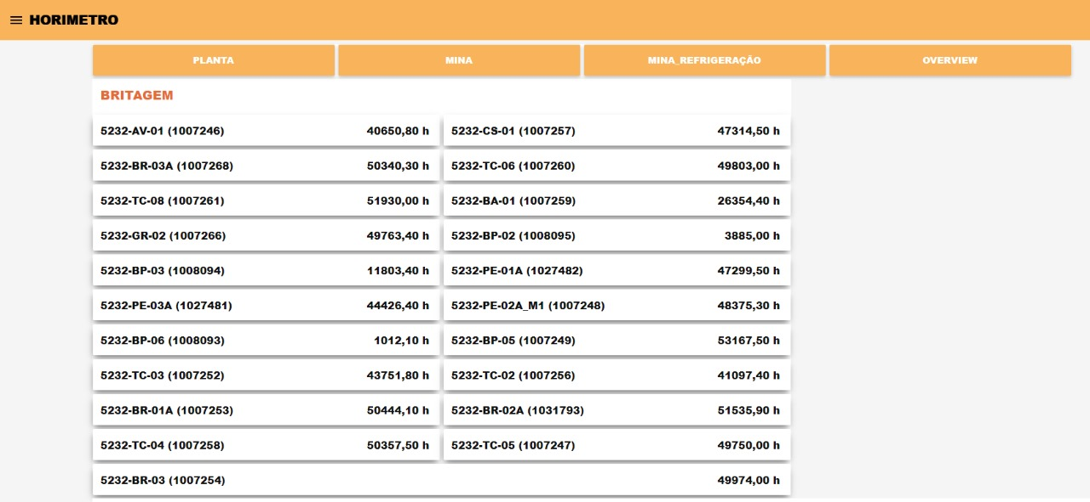
RESULTADOS
Horimetros
LIÇÕES APRENDIDAS

Slide 12
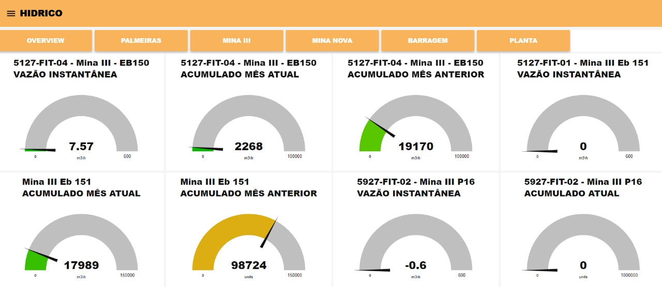
RESULTADOS
Hidrico
LIÇÕES APRENDIDAS

Slide 13
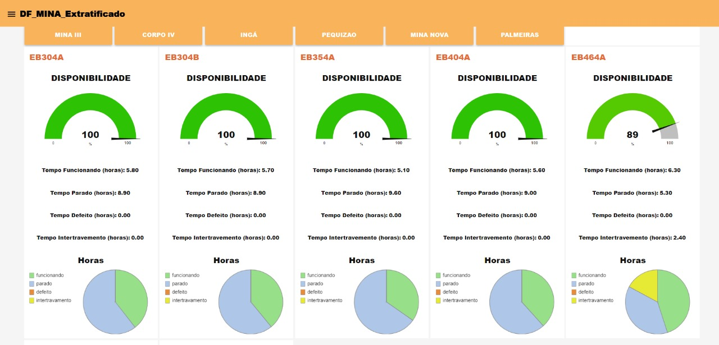
RESULTADOS
Disponibilidade
LIÇÕES APRENDIDAS

Slide 14
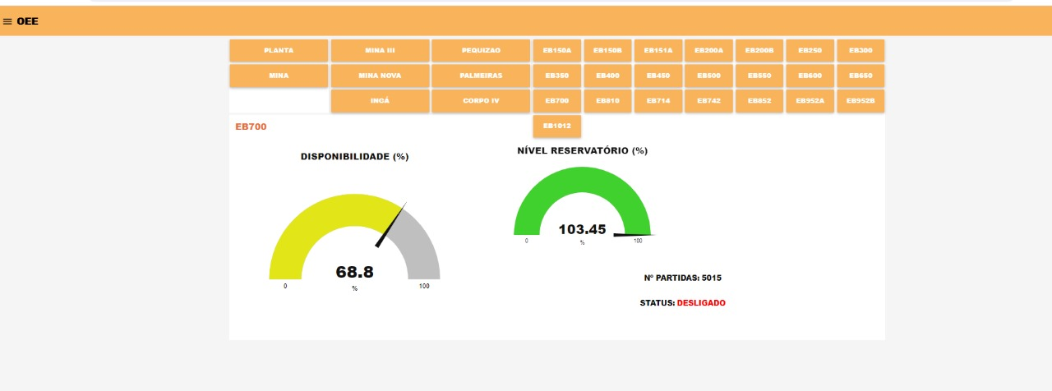
RESULTADOS
Disponibilidade
LIÇÕES APRENDIDAS

Slide 15
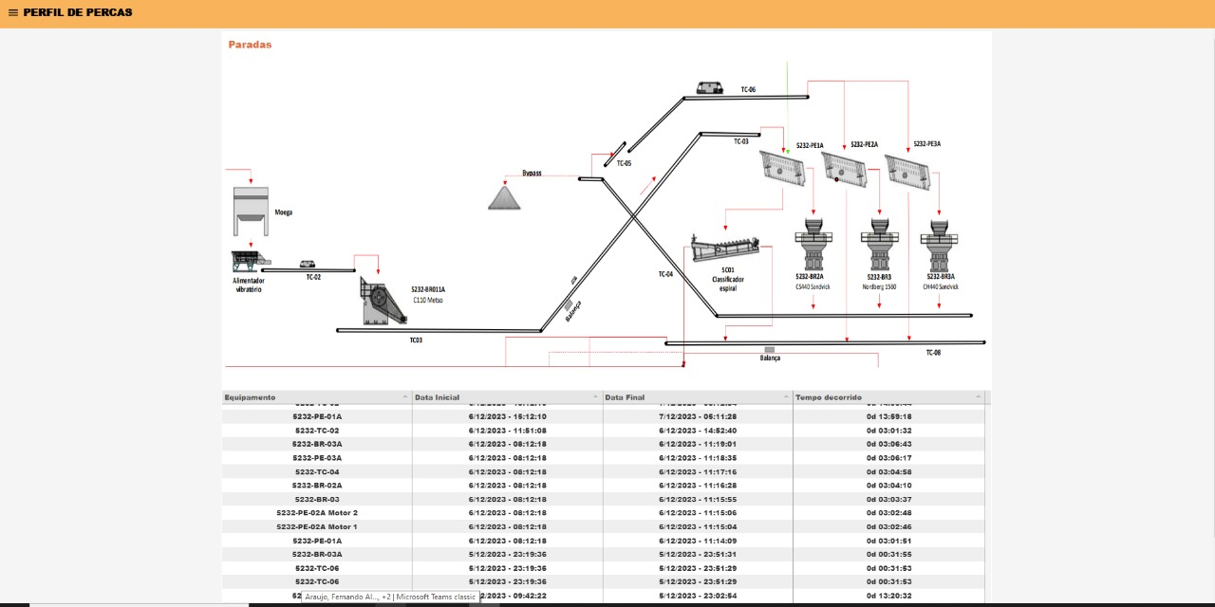
RESULTADOS
Gestão de parada
LIÇÕES APRENDIDAS

Slide 16
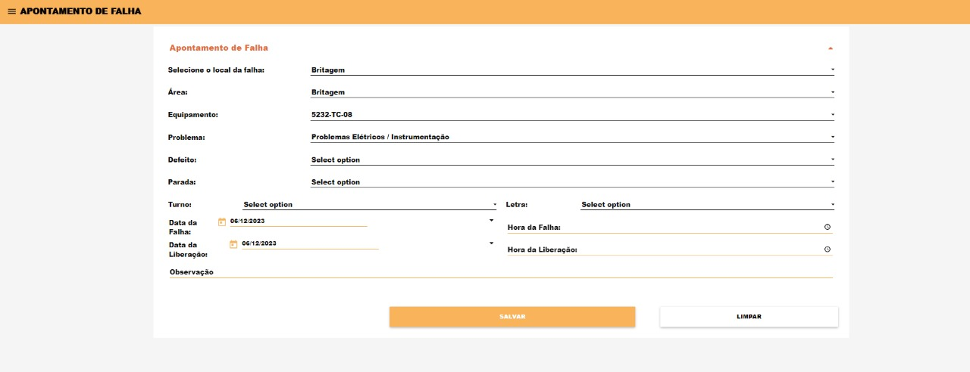
RESULTADOS
Gestão de parada
LIÇÕES APRENDIDAS

Slide 17
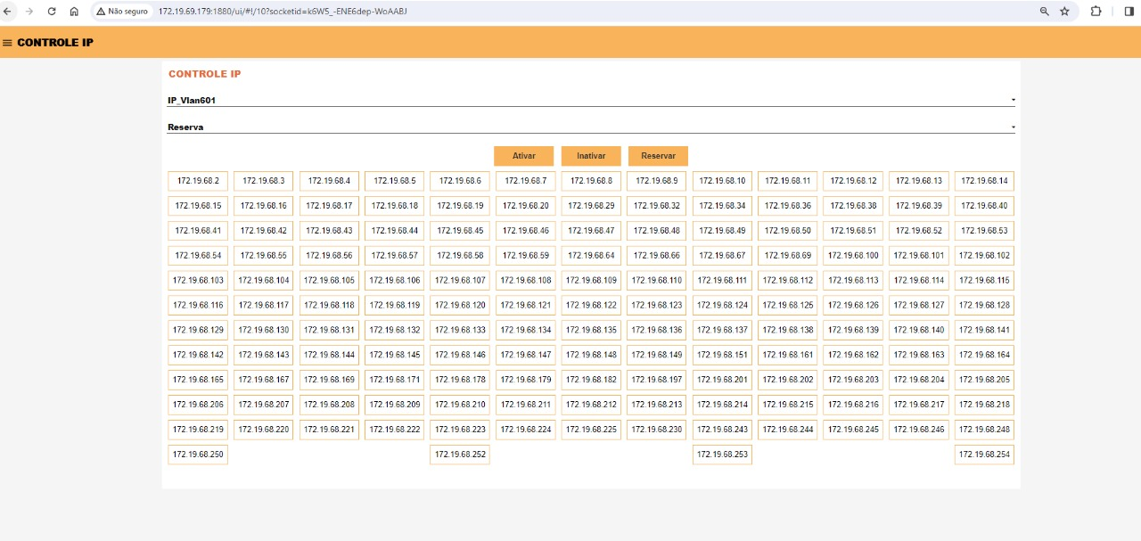
RESULTADOS
Controle de IP
LIÇÕES APRENDIDAS

Slide 18

O LEGADO
Legado de um sistema de baixo custo que possibilita uma visão mais ampla da situação na empresa
LIÇÕES APRENDIDAS
Aplicações de novas tecnologias pode ser algo bastante benéficos para as diferentes frentes de trabalho

Slide 19
OBRIGADO!
A leveza das palavras está fadada a serem
arrastadas pelo peso das ações. Dessa forma,
elas não voam como um sopro. (Shin Noah)

